Slide 1
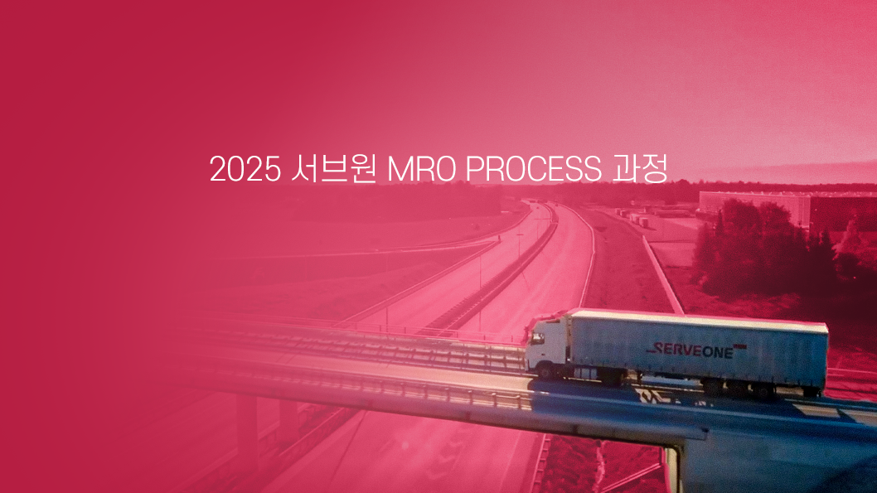
컬러 01
컬러 02
09. 배송의 이해
컬러 03
컬러 04
컬러 05
컬러 06
Notes:
안녕하세요 MRO PROCESS 과정 중 배송의 이해에 대해 강의하도록 하겠습니다.

Slide 2


Contents
컬러 01
컬러 02
컬러 03
01. HUB 입/출고 관리
02. 재고관리 이해
03. 운송관리 이해
컬러 04
컬러 05
컬러 06
Notes:
제가 준비한 컨텐츠는 1. HUB 입/출고 관리, 2. 재고관리 이해, 3. 운송관리 이해 입니다.
HUB 입/출고 관리는 물류란 무엇이며, 물류의 역할과 서브원 물류의 프로세스에 대해 배워볼 예정이며,
재고관리 이해는 재고관리의 정의와 서브원 재고관리 관련 사항에 대해 배워볼 예정입니다.
마지막으로 운송관리는 물류 운송에 대해 서브원 운송과 권역, 간선 구조에 대해 배워볼 예정입니다.

Slide 3

강사소개
물류관리팀 엄재영 책임
컬러 01
2015~2020 Unilever
2020~2021 유한양행
2021~현 재 서브원
컬러 02
컬러 03
컬러 04
컬러 05
컬러 06
Notes:
저를 소개하자면, 2015년부터 2020년까지 Uniever 계열사에서 이커머스 물류 기획을 하였으며,
2020년부터 2021년까지 유한양행 자회사에서 물류 총괄기획을 하였습니다.
2021년부터 서브원에 입사하여 물류 계약 및 기획, 비용관리 등 업무 수행하였습니다.
2022년에는 서브원 프라이드 대상을 수상하기도 하였습니다.

Slide 4

01.
컬러 01
컬러 02
컬러 03
HUB
입/출고 관리
컬러 04
컬러 05
컬러 06
글로벌 구매 솔루션 전문기업
Global Procurement Solution Expert
Notes:
첫번째 컨텐츠 hub 입/출고 관리에 대해 강의하도록 하겠습니다.

Slide 5

물류의 이해(유통과 물류)
물류(物流, Logistics)의 정의
- 물류란 물건(物)과 서비스의 효과적 흐름(流)을 의미함
∙ 물건을 생산자로부터 소비자에게 이동시키는 모든 활동, 즉 생산과 소비의 물자를 연결하는 활동
컬러 01
컬러 02
∙ 이에 필요한 보관, 하역, 운송, 포장, 정보처리 등의 전반적인 행위를 물류 활동으로 정의함
컬러 03
컬러 04
컬러 05
컬러 06
Notes:
물류의 정의를 한자로 풀이하면 물건의 흐름이란 뜻으로서, 물건과 서비스의 효과적 흐름을 의미합니다.
고객 즉 소비자가 주문한 물건에 대해 생산자로부터 소비자에게 이동시키는 모든 활동, 즉 생산과 소비의 물자를 연결하는 활동입니다.
이러한 활동에 필요한 보관, 하역, 운송, 포장, 정보처리 등의 행위를 물류 활동으로 정의할 수 있습니다.

Slide 6

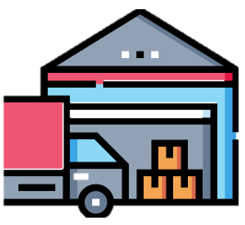



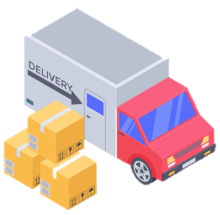


물류의 이해(유통과 물류)
유통(流通, Distribution)의 정의
- 유통이란 생산/제조와 고객(소비자)을 연결하는 경제활동으로 마케팅 활동을 의미
∙ 공급업체로부터 최종 고객(소비자)로 이어지는 활동
컬러 01
컬러 02
∙ 유통 과정에서 물류는 중요한 부분을 차지
컬러 03
컬러 04
유통 과정
컬러 05
공급업체
(구매협력사)
물류
고객
컬러 06
[생산/제조]
[입고]
[적치/보관]
[Pi/packing]
[상/하역]
[출고/배송]
[고객 배송]
Notes:
물류와 유통에 대해 많은 분들이 헤깔려 하시는 부분이 있습니다.
유통은 생산/제조부터 고객을 연결하는 경제활동입니다.
물류는 생산/제조 된 상품을 고객에게 연결한다면, 더 큰 의미로 유통은 생산/제조부터 고객을 연결하는 경제활동,
즉, 마케팅 활동을 의미합니다. 여기서 물류는 유통 과정에서 중요한 부분을 차지하고 있습니다.

Slide 7
물류의 목적
물류의 목적
- 물류의 목적은 고객이 원하는 시간과 장소에 안전 · 정확 · 신속하게 배송하여 최적의 물류 서비스를 제공하는 것
컬러 01
컬러 02
물류 서비스 향상과 물류 비용 절감의 상충관계(Trade-off)
- 고객이 원하는 시간에 안전 · 정확 · 신속하게 배송하기 위해 물류 투자(인력, 차량, 물류 Infra) 필요
∙ 즉, 물류 서비스를 향상 하기 위해 물류 비용은 증가
컬러 03
컬러 04
컬러 05
비용
컬러 06
비용
Up
Down
상충관계
(Trade-off)
서비스
서비스
Notes:
물류의 목적은 고객이 원하는 시간과 장소에 안전하고 정확하고 신속하게 배송하여 최적의 물류 서비스를 제공하는 것입니다.
최적의 물류 서비스를 제공하기 위해 인력, 차량, 물류 설비 및 인프라에 비용 투자하여 물류 서비스를 향상시킵니다.
이를 상충관계 또는 트레이드 오프, 시소원리라 부릅니다.
비용 투자가 적으면 서비스 품질도 낮아지고, 비용 투자가 높으면 그만큼 서비스 품질이 높아집니다.

Slide 8

물류의 목적
상충관계(Trade-off) 해소 방안
- 1. 물류 투자와 2. 운영 프로세스 개선을 통해 상충관계(Trade-off)를 해소하여 물류 서비스 향상과 물류 비용 절감 동시 달성
컬러 01
컬러 02
1. 물류 투자 - 외부 자원의 활용
2. 운영 프로세스 개선 - 내부 자원의 활용
컬러 03
자동화 설비
도입
(DPS, Sorter 등)
시스템
도입
(WMS, TMS 등)
신규 센터/HUB
구축
(고객사 전용)
적치 전략
수정
(등급별 상품적치)
배송 Route
조정
(차량 코스 변경)
작업 동선
수정
(Location 변화 등)
컬러 04
상충관계(Trade-off) 해소
서비스 향상(Service-Up)
비용 절감(Cost Down)
컬러 05
컬러 06
Claim 감소 // 생산성 향상 // 인력 감소
Claim 감소 // 인력/차량 감소
(안전 ·정확)
(신속)
(비용절감)
(안전 ·정확)
(비용절감)
*결론
물류의 목적은 적절한 투자와 프로세스 개선을 통해 서비스 향상(Service-Up)과 비용 절감(Cost-Down)을 동시에 달성하여
유통 경쟁력을 향상시켜 기업 발전에 기여
Notes:
하지만, 과도한 투자는 회사의 현금흐름에 막대한 영향을 끼치기 때문에, 상충관계에 대해 해소를 위해 노력해야 합니다.
상충관계 해소로는 외부 자원과 내부 자원을 적절히 활용 해야 합니다.
외부 자원 활용은 물류 투자를 통해 설비 도입, 시스템 도입, 신규 센터 구축 등이 있으며,
내부 자원은 입고/출고 전략 수정, 적치 전략 수정, 라우트 조정, 동선 수정 등 운영 프로세스 개선이 있습니다.
이 두가지 자원을 적절히 활용하여 물류의 목적인 서비스 향상과 비용 절감을 동시에 달성하여 유통 경쟁력을 향상시켜야 합니다.

Slide 9
물류센터의 이해(개념, 기능, 현황)
물류센터의 개념과 종류
- 물류센터는 상품을 입고, 적치/보관, Pi/packing, 유통가공, 상/하차, 출고 등의 활동을 위한 시설을 뜻함
컬러 01
컬러 02
컬러 03
물류센터
HUB
Terminal
Fulfillment
물류센터
Smart
물류센터
컬러 04
복합적인 기능을 수행
입고, 보관, QA/QC,
Pi/packing, 유통가공, 상/하차,
출고 등 일반 물류센터
물류 거점 분류 터미널
여러 지역에서 중심 거점
이동 후 배송지별 분류 처리
ex) 택배(CJ대한통운, 한진 등)
물류센터+E-Commerce
물건의 배송/반품 처리 가능
한 E-Commerce형 물류센터
ex) 아마존, 쿠팡 등
물류센터+첨단 장비/시설
자동화 시설/장비 및 시스템
도입 된 물류센터
ex) 신세계, SSG 등
컬러 05
컬러 06
서브원 물류센터는 복합적인 기능 수행에 따른 HUB Terminal, Fulfillment, Smart 물류센터의 역할 수행
Notes:
물류센터는 상품을 입고, 적치/보관, 피패킹, 유통가공, 상하차, 출고 등의 활동을 위한 시설을 뜻합니다. 물류의 활동을 위해 물류센터라는 거점이 필요하며, 해당 거점에서 물류 활동을 통해 물류 서비스를 제공합니다.
물류센터는 크게 4가지 타입이 있습니다. 일반적인 물류센터가 있으며, 이 일반적인 물류센터에서 회사의 유통 및 마케팅 컨셉에 따라 추가적인 물류활동 또는 설비 투자합니다. 일반적인 물류센터는 물류 활동의 전반적인 활동을 수행합니다.
복합적으로 입고, 보관, QA/QC, 피패킹, 유통가공, 상/하차, 출고 등이 있습니다.
허브 터미널은 상품 분류 및 배송지별 분류하는 물류센터입니다.
택배 회사의 물류센터 유형으로 보시면 됩니다.
풀필먼트 물류센터는 이커머스형 물류센터로서 이커머스형 배송 및 반품 처리가 가능합니다.
대표적으로 아마존, 쿠팡이 이에 해당됩니다.
스마트 물류센터는 일반적인 물류센터에서 물류 설비 및 첨단 장비가 있는 센터라고 보시면 됩니다. 대표적으로 신세계, SSG가 있습니다.
서브원 물류센터는 일반적인 물류센터의 기능과 허브의 기능, 풀필먼트의 기능, 스마트 센터의 기능을 모두 적절히 활용 및 운영하고 있습니다.
특히, 오창메가허브는 해당 4가지의 기능을 모두 수행하고 있다고 보시면 됩니다.
참고사항으로는 서브원 물류센터를 땡땡 허브라고 부르시는데, 정식 명칭은 땡땡 허브센터입니다. 기본적으로 물류센터의 역할을 하기에 센터로 표기합니다.

Slide 10

물류센터의 이해(개념, 기능, 현황)
서브원 물류센터 현황과 기능
컬러 01
서브원 물류센터 현황
서브원 물류센터 기능
컬러 02
컬러 03
역할
및
기능
1
표준 상품, 전용 상품(부자재) 재고 입고/보관
→ 일반 물류센터의 복합적인 기능 수행
파주
자가
임차
컬러 04
평택
HUB | 평수(평) | 인원(명) | 차량(대)
평택 | 7,657 | 38 | 43
오창 | 20,575 | 67 | 38
구미 | 3,221 | 18 | 24
광주 | 150 | 4 | 4
익산 | 140 | 3 | 8
여수 | 1,725 | 5 | 6
창원 | 2,118 | 17 | 19
울산 | 320 | 12 | 16
파주 | 1,019 | 15 | 17
합계 | 36,925 | 179 | 175
2
Cross-Dock(무재고) 상품 입고 및 해당지역 고객 배송
→ HUB Terminal 형식의 기능 수행
컬러 05
오창
컬러 06
익산
구미
3
타 지역 재고 분배 및 Cross-Dock 상품 재고 이동
→ HUB Terminal 형식의 거점 이동 기능 수행
울산
광주
창원
구조
고객
고객
고객
고객
여수
출고/배송
협력사
출고/배송
협력사
입고/보관
센터
(HUB)
센터
(HUB)
입고/보관
<국내 주요 거점 현황>
<국내 거점 자원>
협력사
간선
(상품이동)
협력사
Notes:
서브원 물류센터의 현황으로는 고객사향 물류센터 외 총 9개 주요 허브센터가 있으며, 5개의 자가 허브센터와 4개의 임대 허브센터가 있습니다.
서브원은 총 평수 3만7천평을 보유하고 있으며, 근무 인력 179명, 운행차량 175대가 있습니다.
서브원 물류센터를 허브센터라고 부르는 이유가, 표준 상품과 전용상품을 운영하는 일반적인 물류센터의 복합적인 기능을 수행하면서, 크로스도크 즉 무재고 상품은 허브 터미널 형식의 기능을 수행하기 때문에 허브센터라고 명칭을 부르고 있습니다.
또한, 센터와 센터간 거점 이동 기능을 수행하여 구매협력사 인근 허브센터로 입고 후, 고객사 인근 서브원 허브센터로 상품이동하여 전국 어디든 배송이 가능한 물류센터 기능을 수행합니다.

Slide 11
물류 Process
재고/무재고 배송형태에 따라 입고된 상품을 ERP/SLP(서브원 물류 시스템) 전산 기반으로 물류 업무 수행
컬러 01
②적치/재고관리
③출고(Out-bound)
컬러 02
재고
컬러 03
구매 협력사
①입고(In-bound)
배송
형태
간선
여부
⑤배송
고객
무재고
(Cross-Dock)
N
컬러 04
Y
④간선
컬러 05
⑥반품(Return)
컬러 06
①입고(In-bound)
②적치/재고관리
③출고(Out-bound)
④간선
⑤배송
⑥반품(Return)
- 하차 작업
- 입고 검수
- 입고 Labeling
- 납기 관리
- 협력사 반송
- 당일 Location 적치
- 선입선출 관리
- Location 관리
- 재고 모니터링
- 재고 실사
- Picking
- Packing
- 출고 Labeling
- 소분 작업
- 출고 검수
- 상차(출고) 작업
- 간선 차량 Schedule
- 간선 차량 관리
- 간선 입/출고
- 차량 Route 관리
- 택배 배송
- On-Desk 배송
- 일괄 납품
- 집하 서비스
- 반품/회수
- 교환, A/S품 관리
- 일괄 납품
- 집하 서비스
- 협력사 반출
Notes:
물류 프로세스에 대해 알아보도록 하겠습니다. 서브원은 재고와 무재고 배송형태에 따라 입고 된 상품을 ERP/SLP 전산 기반으로 물류 업무를 수행하고 있습니다.
구매 협력사에서 상품이 입고 되면 하차 작업, 입고 검수, 입고라벨링 등의 작업활동을 하며, 사무적으로 납기 관리를 하고 있습니다. 단, 서브원 입고 기준에 불합격하면 협력사 반송을 합니다. 상품 입고 후 배송형태에 따라 재고는 적치 및 재고관리를 하게 됩니다.
적치 및 재고관리는 입고 된 상품을 당일 로케이션 적치하고, 선입선출 관리, 로케이션 관리, 재고 모니터링, 재고실사를 하게 됩니다. 여기서 배송형태 무재고는 적치 및 재고관리 대상이 아니기 때문에 입고 처리 후 출고 처리가 됩니다.
다시 재고로 돌아와서 적치 된 재고에 대해 출고처리를 하기 위해 적치 된 상품을 피킹 및 패킹, 출고 라벨링, 소분 작업, 출고 검수를 합니다. 출고 검수까지 끝난 재고는 무재고와 함께 상차 작업을 진행합니다.
여기서 간선 여부에 따라 바로 배송되거나 간선 이동 후 배송처리가 됩니다. 간선은 차량 및 스케줄 관리를 해야하며, 간선 입/출고 처리를 해야 합니다. 배송은 차량 배송, 택배 배송 여부에 따라 다르며, 차량 배송은 차량 라우트 관리, 권역 관리를 해야하고, 택배 집하가 이슈없이 되도록 관리해야 합니다.
이 외로 서브원은 집하 서비스를 별도로 하고 있습니다. 배송완료 후 고객으로부터 반품을 받게 된다면, 다시 입고부터 순차적으로 프로세스를 진행해야 합니다.

Slide 12
3PL의 이해(계약, SLA)
3PL(Third Party Logistics)이란?
- 물류 전문기업이 화주기업(고객기업)에 배송, 보관, 유통가공 등 물류기능을 종합적으로 제공하는 물류 서비스
- 물류 전문 인력 및 솔루션을 통해 물류 전문성을 가질 수 있음
컬러 01
컬러 02
컬러 03
물류 위탁
계약 체결
물류 서비스
제공
컬러 04
화주기업
3PL
고객
컬러 05
물류 운영
컬러 06
입고
보관
Pi/packing
출고
배송
[참고]
1PL | 자사에서 물류조직을 통해 물류운영
2PL | 물류서비스를 분사화하여 물류 자회사 또는 계열사에 의해 물류운영
4PL | 기존 3PL 형태에서 IT와 컨설팅을 포함한 통합 솔루션을 제공하는 물류운영
Notes:
물류는 내부 직원이 운영하거나 외주를 통해 운영합니다.
서브원은 외주를 통해 운영하고 있는데, 이를 3PL이라고 합니다.
3PL은 물류 전문기업이 화주기업에 물류의 종합적인 활동을 수행하는 물류 서비스입니다.
물류 전문 회사에서 운영하는 곳과 계약을 하기 때문에 물류 전문 인력 및 솔루션을 통해 물류 전문성을 가질 수 있습니다.

Slide 13
3PL의 이해(계약, SLA)
서브원 3PL 계약 및 SLA
컬러 01
서브원 3PL 계약
서브원 3PL SLA
컬러 02
- 인력, 차량, 기타(소모품, 실비 등) 계약 / 택배는 별도 계약(CJ, 일양)
- 물류 전문기업인 판토스, CJ대한통운과 3PL 계약
(이원화 운영 체계)
- 고객 전용 물류(롯데글로벌로지스, 한익스프레스, 한밭로지스틱)
- SLA(Service Level Agreement)란 화주사와 물류운영사간
서비스 레벨 협약을 통해 물류 서비스 품질을 향상시키는
목적에 있음
- 평가등급(점수)에 따라 Incentive&Penalty를 부여
컬러 03
컬러 04
컬러 05
컬러 06
대표유형 | 정의
1. 배송, 출고 L/T | 익일 배송 Lead Time 관리를 통해 물류 서비스 제공
2. 반품 L/T | 반품, 교환, 회수, A/S 주문 Lead Time 관리
3. Claim | 오출고, 미출고, 오배송 등 고객 Claim 관리
4. CBM | 차량 적재율, 상품Master 관리
5. 안전 평가 | 대/외적 인력, 차량, 시설 등 안전 예방 관리
주요 HUB 운영사
고객(사) 전용 운영사
LX판토스
CJ
대한통운
롯데글로벌
로지스
한익스
프레스
한밭
로지스틱
평택, 오창
파주
구미, 창원 울산, 광주 익산, 여수
거제
롯데슈퍼
전용
인삼공사
전용
G/S
크라프트
Notes:
서브원도 현재 3PL계약을 맺고 있습니다. 주요 허브 운영사는 LX판토스와 CJ대한통운이 있으며, 그 외 고객사 전용 운영사로 롯데글로벌로지스, 한익스프레스, 한밭로지스틱이 있습니다.
택배는 CJ대한통운과 일양로지스와 별도 계약을 맺고 있습니다.
3PL 계약 후 운영 평가를 위해 화주사와 물류운영사간 서비스 레벨 협악을 맺습니다.
서비스 레벨 협약을 SLA라고 하며, 화주사의 물류 서비스 품질을 향상시키는 목적이 있습니다. 평가에 따라 인센티브와 페널티를 부여하며, 차년 계약에도 SLA 평가를 참고하기도 합니다. 대표적인 SLA로는 LT, 클레임, CBM, 안전평가 등이 있습니다.

Slide 14
물류비의 이해
물류비란?
- 원재료의 조달부터 생산과정을 거쳐서 완성된 제품이 거래처에 납품되고, 고객으로부터 반품, 회수, 폐기 등에 이르기까지
- 물류활동을 실행하기 위해 직·간접적으로 소비되는 경제 가치
- 기업 내부의 관리자가 물류와 관련해 경영목적의 달성을 위해 적절한 의사결정을 하는데 필요한 정보를 지원하기 위한 기초자료
컬러 01
컬러 02
컬러 03
컬러 04
컬러 05
컬러 06
Notes:
물류비란 완성된 제품이 거래처에 납품되고, 고객에게 배송 및 반품, 회수, 폐기 등에 이르기까지 전반적인 물류활동을 실행하기 위한 직간접적으로 소비되는 경제 가치, 즉 물류 활동에 발생한 비용이며, 기업 내 관리자가 물류와 관련해 경영목적의 달성을 위해 적절한 의사결정을 하는데 필요한 정보를 지원하기 위한 기초자료이기도 합니다.

Slide 15
물류비의 이해
물류비 유형 및 서브원 물류비 형태
컬러 01
하역비
포장비
보관비/임대비
운송비
물류정보 관리비
컬러 02
입고, 출고, Pi/packing, 분류, 소분작업 등 물류센터 내에서 발생하는 모든 비용
상자, 골판지, PLT 등의 물류 포장 활동에 소비되는 비용
생산물류에서 소비된 포장비는 제외
물류 시설에 보관하는 활동으로 소비된 비용
자사 물류센터 보유 시 보관비는 별도로 발생하지 않음
수송비 : 지점 또는 거점간 발생하는 사내 물류비
배송비 : 고객에게 운송 시 발생하는 운송비
WMS/OMS 등 물류시스템 사용료
자사 시스템 보유 시 별도로 발생하지 않음
컬러 03
컬러 04
컬러 05
컬러 06
(서브원 미해당)
서브원 물류비 형태
인건비/기타비
임대비(기타비)
차량비/택배비
입고~출고까지 작업에 대해 주문건수(S/O)의
건당 비용으로 지급
물류비 유형 하역비와 포장비에 해당함
광주/익산/울산은 3PL 임대창고를 사용하여
임대비 별도 발생
서브원 물류비 중 기타 비에 해당함
차량비 : 3PL 지입차,
용차 고객 배송비
택배비 : 택배 형태의
고객 배송비
+
+
Notes:
물류비는 하역비, 포장비, 보관 및 임대비, 운송비, 물류정보 관리비로 크게 5가지로 구성되어 있습니다.
하역비는 물류센터 내에서 물류 활동을 위한 작업 비용입니다. 물류센터 내에서 작업하기 위해 인력이 투입되기 때문에 하역비는 인건비라고도 불립니다.
포장비는 물류 활동을 위한 소모품비에 발생하는 비용입니다.
보관비 및 임대비는 물류 활동을 위해 물류센터를 임대하여 발생하는 상품 보관료와 창고 임대료에 대한 비용입니다.
운송비는 지점 또는 거점간 발생하는 사내 운송비 또는 고객에게 배송하는 운송비가 해당됩니다. 운송비는 차량비, 용차비, 택배비로 구분됩니다.
물류정보 관리비는 시스템 사용료이며, 물류 시스템이 구축되어 있지 않으면 물류 활동을 위해 물류 시스템에 대한 사용료가 발생합니다. 여기서 서브원은 하역비, 포장비, 보관/임대비, 운송비가 발생하고 있으며, 서브원 자사 통합 물류시스템이 있으므로, 물류정보 관리비는 별도 발생하지 않고 있습니다. 보관비 및 임대비는 현재 임대허브에 대해 발생하고 있습니다.

Slide 16
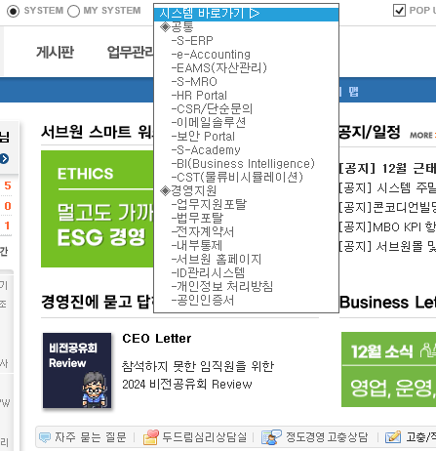

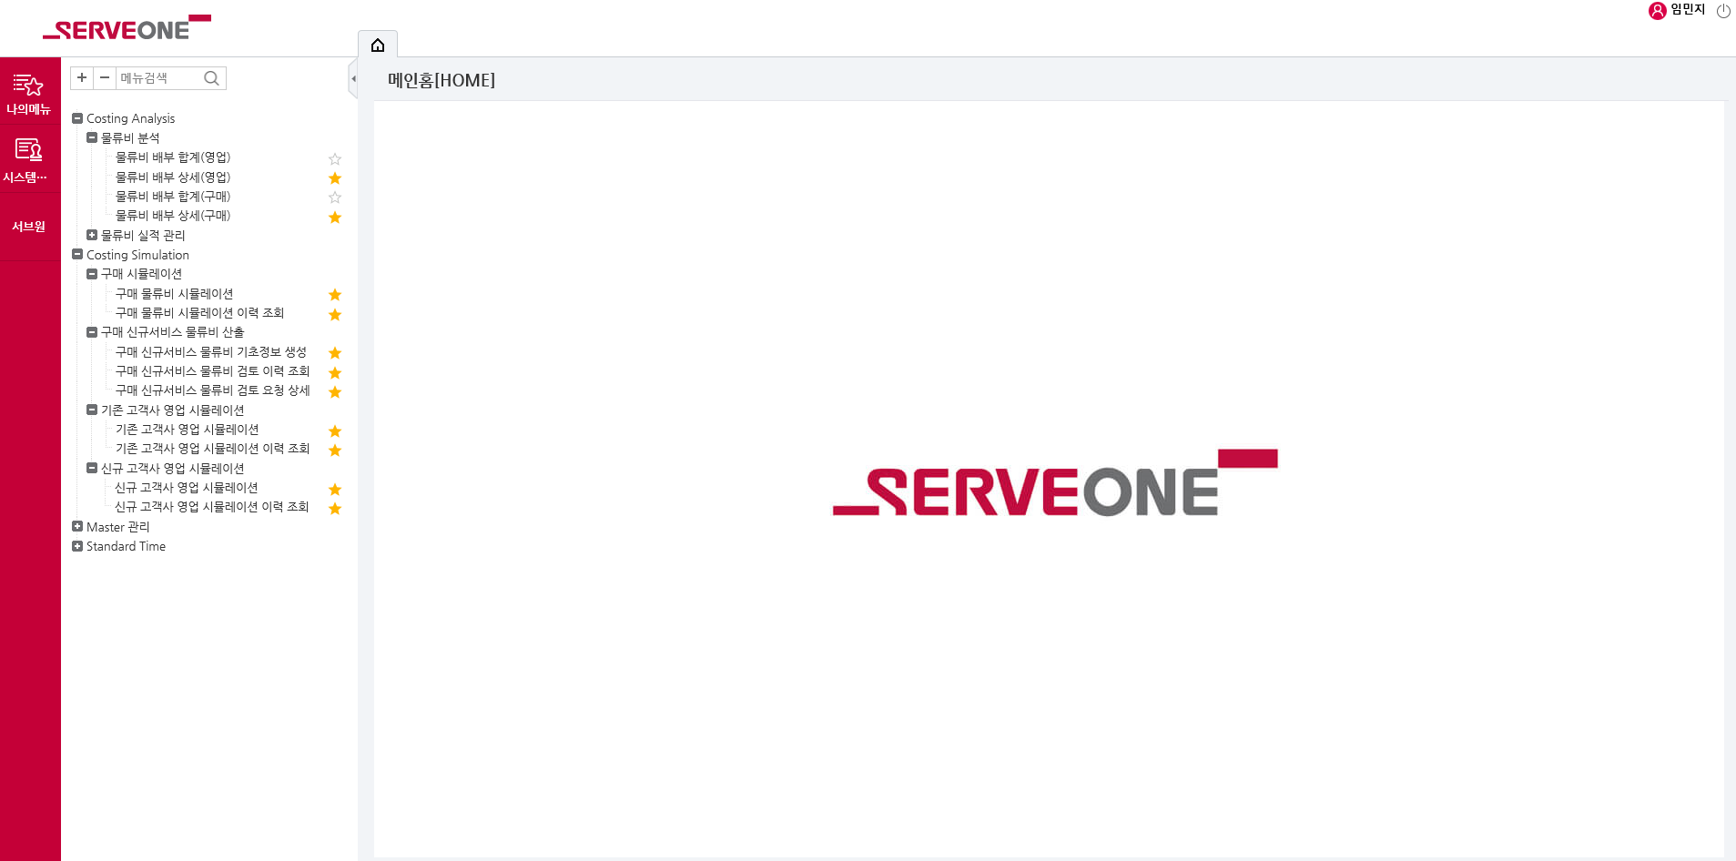
Costing Simulation Tool 시스템 활용 방법
컬러 01
컬러 02
CST(물류비시뮬레이션)
컬러 03
컬러 04
시스템 개요
- 물류 운영에 사용된 자원(인력 / 차량 / 택배 / 포장재 소모품 등)에 대한 물류 Activity 기반 비용 산출 및 배부
컬러 05
주요 활용 방안
컬러 06
1
- 배송유형별 100가지 Scenario에 따른 예상 물류비 실시간 산출
∙ 기존 운영 상품의 적정 매입가 및 고객사 판매가 산정
물류비
Simulation
기존 운영
상품 / 고객사
신규 확대
상품 / 고객사
- 물류를 신규로 이용해야 할 경우 추가되는 예상 물류비 산출
∙ HUB 경유 확대(재고 전환) 및 신규 고객사 수주 시 물류비 검토 (물류관리팀)
2
- 매월 HUB를 경유한 무재고/재고 주문에 대해 사용된 물류비 실적 배부
∙ 월별 물류비 Upload 및 배부 결과 확인 (물류기획팀)
물류비 실적 배부 / 분석
Notes:
CST는 코스팅 시뮬레이션 툴로서 영업 및 구매에서 물류 운영에 사용된 인력, 차량, 택배, 포장 소모품에 대해 물류 엑티비티 기반으로 비용 산출 및 배부된 툴입니다.
CST는 기존에 운영하는 상품과 고객사에 대해 배송유형별 100가지 사나리오에 따른 예상 물류비를 실시간 산출하여 운영 상품의 적정 매입가 및 고객사 판매가를 산정합니다.
신규로 확대할 경우에는 예상 물류비를 산출하여 영업 및 구매 활동에 활용할 수 있습니다. 매월 발생한 물류비는 재고 및 무재고 주문에 대해 물류비 실적을 운영단위별로 배부합니다.

Slide 17
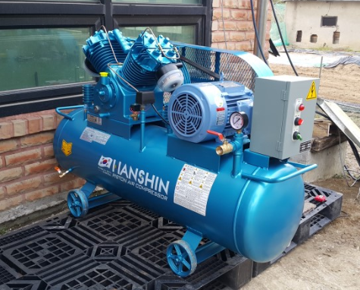
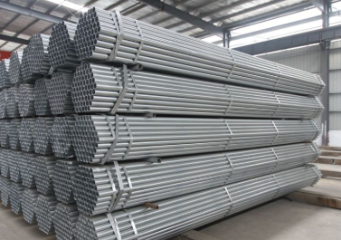
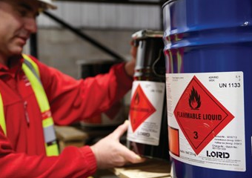
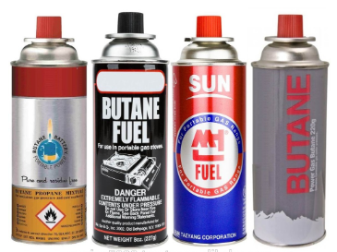
HUB 취급 상품 기준
구매 담당자는 상품 Master 등록 시 HUB 경유 부적합 기준에 따라 HUB 취급 가능 여부를 설정해야 합니다.
컬러 01
구분 |  | 경유 부적합 기준 | 부적합 예시
1 | 중량물 | ① 비정형 / 비대칭 상품이며 중량 30kg 이상 (판매단위 기준) 여부 - 박스단위로 포장되어 있지 않은 품목 (기계류 등)
2 | 부피물 | ① 길이 (3m 이상 여부) - 동파이프 등 배관류
 |  | ① 세 모서리의 합이 3m 이상 ② 한 변의 길이가 최소 1m 이상 ⇒ ① or ②의 경우 부적합
3 | 설치/검사품 | ① 고객사 납품 時 전문인력의 설치/장착, 설명/교육 필요 여부 ② 당사 물류센터에서 육안으로 검사하는 수준 이상의 검수 필요여부 - 설계도면에 의한 실측, 부품의 정밀 규격 등
4 | 무형/묶음상품 | ① 실물이 존재하지 않는 서비스(A/S등) 품목 ② 여러 품목이 하나의 상품ID로 관리되는 묶음 상품
5 | 위험물 | ① 가스류, 인화물, 독극물 여부
6 | 냉동냉장물 | ① 보관 및 배송 시 냉장/냉동, 항온/ 항습 등의 별도 설비가 필요한 품목
7 | 파손우려상품 | ① 내용물이 깨지기 쉬운지 여부 (조명기구 등의 유리제품)
컬러 02
30kg 이상의 중량물
비정형/비포장 상품
컬러 03
컬러 04
3m 이상의 장축물
Pallet 적재 불가
컬러 05
컬러 06
위험물/인화물질은 작업자 취급 주의품
택배 취급 불가 품목
Notes:
허브 취급 상품 기준은 총 7가지로 나누어 관리하고 있으며, 허브에서 취급 불가한 상품은 운영이 불가하니, 사전에 허브 취급 상품인지 검토하셔야 합니다.
중량물은 비정형 또는 비대칭 상품이며 박스단위로 포장되어 있지 않는 상품을 뜻 합니다. 중량물은 판매단위 기준으로 30키로 이상이면 운영 불가합니다.
부피물은 3미터 이상의 길이나 세 모서리의 합이 3M 또는 한 변의 길이가 최소 1M 이상일 경우 허브 취급 불가합니다. 물류는 기본적으로 파렛트로 적재하여 운영하기 때문에 해당 길이가 초과 될 경우 물류 운영이 불가합니다.
설치 및 검사품은 서브원에서 취급하지 않고 있으며, 이러한 상품은 설치물류라는 별도 물류 운영 체계가 있습니다. 서브원에서는 설치물류 운영 체계가 아니므로 취급 불가합니다.
무형 및 묶음 상품은 실물이 존재하지 않는 상품을 무형상품으로 보고 있으며, 묶음상품은 여러 품목이 하나의 상품 ID로 관리되는 것을 뜻합니다. 위험물은 가스류, 인화물, 독극물 여부에 따라 취급 주의가 요하므로 허브에서 취급 불가합니다.
위험물에 해당하는 상품은 위험물 전문 관리자 및 전문적으로 보관할 수 있는 물류센터가 필요합니다. // 서브원은 가스류, 인화물, 독극물에 대해 전문적으로 운영하고 있지 않습니다.
다만, 허용치 내 가능한 위험물이 있으므로, 위험물은 물류팀에 사전 공유하시어 운영 가능여부에 대해 재차 검토가 필요합니다. 냉동냉장물도 위험물과 동일하게 별도 물류센터와 보관 케이스가 필요하지만, 허용치 내 가능한 냉동냉장물이 있으므로, 냉동냉장물도 물류팀에 사전 공유하시어 운영 가능여부에 대해 재차 검토하시면 됩니다.
마지막으로 파손우려상품은 쉽게 파손이 되는 상품에 대해 포장이 미비할 경우 허브에서 취급불가합니다. 허브에서 취급하더라도 쉽게 파손이 되는 상품은 배상책임에 대해 물류사는 면책이 되므로 참고 부탁드립니다.

Slide 18
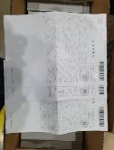
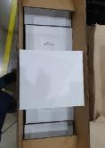
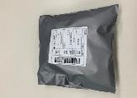
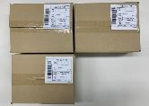
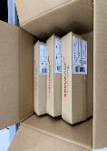
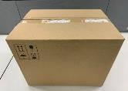
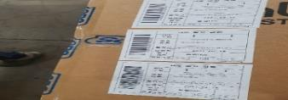
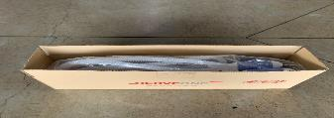


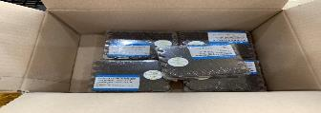
HUB 입고 기준
HUB 입고 기준 부적합 시 구매 협력사로 반송되오니, 입고 기준에 맞게 입고 되어야 합니다.
컬러 01
구분 | 적합 | 부적합 | 부적합 사유
단포장 |  |  | 입고라벨 미부착 입고거래명세서 3건을 1개의 BOX에 포장
합포장 |  |  | 수령자가 다를 경우 수령자별 BOX 포장이 되어야 함 1BOX 1라벨 부착 필수
외포장 |  |  | BOX 포장이 가능한 이형상품은 필히 BOX 포장되어야 함 부적합한 포장재(투명비닐)로 또는 BOX 미포장시 반출 대상
완충 포장 |  |  | 파손우려로 인해 빈공간을 최소화하여, 완충 포장을 해야 함 또는, 상품 사이즈에 맞는 BOX 포장을 해야 함
컬러 02
①
②
③
컬러 03
입고라벨 미부착
컬러 04
컬러 05
수령자가 다른 상품을 합포장 후 라벨 부착
컬러 06
BOX 포장
미포장
완충포장 불량
Notes:
허브 입고 기준은 입고라벨 부착, 입고거래명세서 여부, 포장 여부, 완충 여부에 대해 총 4가지로 단포장, 합포장, 외포장, 완충포장에 대해 입고 기준을 설정하였습니다.
입고라벨을 부착하지 않거나 입고거래명세서를 박스에 포장하지 않을 경우 단포장 입고기준 불합격으로 입고 반송됩니다.
합포장인 경우 수령자가 다를 경우 수령자별 BOX 포장과 박스당 1라벨을 필수적으로 부착해야 합니다.
이형 상품은 BOX 포장이 필수이며, 부적합한 포장재를 사용할 경우 입고 반송이 됩니다. 파손을 최소화 하기 위한 완충 포장도 미비하다면 입고 반송이 되며, 입고가 되더라도 포장 및 완충상태가 불량하면 물류 운영 중 반출하거나 운영 중 파손이 되더라도 물류사는 배상책임에서 면책됩니다.
입고 기준을 사전에 숙지하시어 입고에 이슈가 없도록 참고 부탁드리며, 입고 기준이 미비하더라도 입고가 될 경우가 종종 발생하는데, 방금 말씀드렸다시피, 물류 운영 중 반출하여 재작업 후 재입고 요청하거나 허브 내 재작업 시, 별도 비용이 발생할 수 있으므로 참고 부탁드립니다.

Slide 19
02.
컬러 01
컬러 02
컬러 03
재고관리 이해
Overview
컬러 04
컬러 05
컬러 06
글로벌 구매 솔루션 전문기업
Global Procurement Solution Expert

Slide 20
재고관리 정의
재고관리의 정의
- 재고관리란 고객으로부터의 수요에 신속히 경제적으로 대응할 수 있도록 재고를 최적의 상태로 관리하는 절차를 의미
재고관리의 필요성
적정재고
재고가 넘치거나 부족하지 않음
- 필요한 시기에 필요한 수량을 필요로 하는 장소에 조달하기
위함
- 이때 재고가 필요 이상으로 많을 경우에는 과다한
재고유지비가 발생하게 되고, 반대로 재고가 부족한 경우
결품으로 인한 판매기회 손실 발생
- 이를 위해 적정재고와 안전재고 관리가 필요
과다재고 보유를 막고 “적정” 재고 수준을 유지
1
2
안전재고의 경제적 측면까지 고려한 최선의 재고관리 정책
안전재고
ㄱ
결품을 방지하고자 대비해 비축해둔 재고
ㄴ
수요 증가에 대응하여 판매기회 손실 최소화
Notes:
재고관리란 고객으로부터 수요에 신속히 경제적으로 대응할 수 있도록 재고를 최적의 상태로 관리하는 의미입니다.
재고관리는 필요한 시기에 필요한 수량을 필요로 하는 장소로 조달해야 합니다. 이때 재고가 필요 이상으로 많을 경우에는 과다한 매입비용과 재고유지비가 발생하게 되고, 반대로 재고가 부족한 경우에는 결품으로 인한 판매기회가 손실하게 됩니다.
이를 위해 재고관리는 적정재고와 안전재고 기준으로 관리가 필요합니다. 안전재고는 결품을 방지하고자 재고를 비축하고 수요 증가에 대응하여 판매기회의 손실을 최소화 할 수 있습니다.
그러나 안전재고만 관리한다면 방금 말씀드렸다시피 과다한 매입비용과 재고유지비가 발생하게 되므로 이를 방지하기 위해 적정재고 관리를 해야 합니다.
과다재고 보유를 막고 현재 시장흐름에 적정한 재고 수준을 유지하는 것입니다. 여기서 적정이란 넘치거나 부족하지 않는다는 뜻으로 시장 흐름에 대한 포케스트를 통해 적정 수준을 설정하여야 합니다.
적정재고 관리를 통해 안전재고의 경제적 측면까지 고려하는 최선의 재고관리 정책이라고 할 수 있습니다.

Slide 21
재고관리 정의
재고관리 목적
- 재고관리의 목적은 고객의 서비스 수준을 만족시키면서도 결품으로 인한 손실과 재고유지 비용 및 발주비용을 최적화하여
총 재고관리 비용을 최소로 하는 것을 의미
적정재고 보유를 통하여 재고관련 비용의 절감
과대재고 방지에 의한 운전자금의 절감
적정재고
보유
과대재고
방지
재고관리 목적
안정성
실물 일치
재고관리를 통한 생산 및
판매활동 안정성 추구
실물과 전산을 일치를 위해
매일 재고관리 실천
Notes:
재고관리의 목적은 고객의 서비스 수준을 만족시키면서도 결품으로 인한 손실과 재고유지비용과 발주비용 즉, 매입비용을 최적화하여 총 재고관리 비용을 최소로 하는 것을 의미합니다.
적정재고 보유를 통해 재고관련 비용을 절감시키면 과대재고를 방지하여 회사의 운전자금을 선순환할 수 있게 됩니다. 이러한 재고관리를 위해 실물을 일치 시켜 재고에 대한 생산 및 판매활동에 대한 안정성을 추구해야합니다.

Slide 22
재고유형(센터/자체재고, VMI), 재고보관 기준의 이해
재고유형의 정의
- 센터/자체재고(Inventory)
∙ 자사에서 직구입한 상품을 센터(HUB)에 보관 및 관리하는 형태
∙ 재고 주체는 서브원
- VMI(Vender Managed Inventory)
∙ 구매 협력사에서 직구입한 상품을 자사 센터(HUB)에 보관 및 관리하는 형태
∙ 재고 주체는 구매 협력사
센터(HUB)
서브원
A상품
직구입
(매입)
A구매 협력사
(A상품)
센터재고
(A상품)
VMI
(C상품)
C상품 제조사
C상품
직구입
(매입)
B구매 협력사
입고/반출
입고/반출
재고 주체
서브원
재고 주체
B구매협력사
A상품 서브원 직구입(매입)
B구매협력사 C상품 직구입(매입)
B구매협력사 서브원 센터(HUB) 위탁 요청
Notes:
재고의 유형은 센터재고와 VMI가 있습니다.
센터재고는 자사에서 직구입한 상품을 센터에 보관 및 관리하는 형태로서 재고 주체는 서브원이 갖게 됩니다.
VMI는 구매협력사에서 직구입한 상품을 자사 센터에 보관 및 관리하는 형태로서 재고 주체는 구매 협력사가 갖게 됩니다.
재고 주체라는 것은 예를들어, 재고 관리는 동일하게 진행하지만, 재고가 파손되거나 분실되면 센터재고는 재구매 하면 되지만, VMI는 파손 및 분실된 배상금액을 B구매 협력사에게 지불해야 합니다.

Slide 23
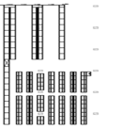
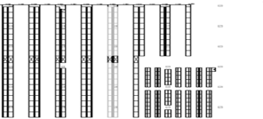


재고유형(센터/자체재고, VMI), 재고보관 기준의 이해
재고보관 기준
- 재고보관 기준은 재고회전율에 따라 ①고빈도 출고 상품 ②저빈도 출고 상품으로 나뉘고,
고객(사)에서 반품 된 ③반품 대상 상품이 있음
- 재고 형태에 따라 Pallet Rack, Shelf(선반/경량) Rack, 평치에 보관
- 고빈도/저빈도 출고 상품은 A·B·C 적치전략으로 기준을 설정함 → A등급(상위 20%), B등급(60%), C등급(하위 20%)
①고빈도 출고 상품(A~B등급, 상위 30~40%)
②저빈도 출고 상품(B~C등급, 하위 60~70%)
③반품 대상 상품
Pallet
Rack
평치
ⓐ 작업장 근처 보관
- 고회전 재고 보관
- 생산성 향상 기여
ⓐ 작업장 이격 보관
- 미출고 재고 보관
- 저회전 재고 보관
입고 대기장
ⓐ 입/출고장 근처 보관
- 입고장→택배 반품
- 출고장→자차 반품
Pallet
Rack
Pallet
Rack
평치
작업장
작업장
Shelf
Rack
Shelf
Rack
ⓑ 재고 형태별 적치
ⓑ Pallet 형태 보관
ⓑ 재고 형태별 적치
[Pallet/Shelf/평치]
ⓒ 재작업에 용이한
Locate에 보관
Pallet
Shelf
평치
출고 대기장
Notes:
재고보관 기준은 크게 3가지로 재고회전율에 따라 고빈도 출고 상품, 저빈도 출고 상품, 고객사 또는 구매협력사 반품 대상 상품으로 나누어 관리하며,
재고형태에 따라 파렛트 랙, 선반랙, 평치에 보관하여 관리합니다.
고빈도 출고 상품은 재고회전이 빠르게 되기 때문에 입고 후 작업장과 가까운 곳으로 적치하여 보관하고 있으며, 평치, 파렛트랙, 선반랙, 필요에 따라 평치에도 재고보관을 하고 있습니다.
저빈도 출고 상품은 재고회전이 없거나 늦기 때문에 작업장과 먼 곳으로 적치하여 보관하고 있으며, 보통 파렛트랙에 적치합니다.
반품 대상 상품은 입출고 대기장 근처에 보관하며 재고 유형에 따라 고빈도 상품과 동일하게 파렛트랙, 선반랙, 필요에 따라 평치에도 재고보관하고 있습니다.
고빈도와 저빈도 출고 상품은 ABC 적치전략 기준으로 설정하며 각 회사마다 다를 순 있지만, 보통 평균적으로 A등급은 상위 20% B등급은 60%, C등급은 하위 20%로 적치전략을 설정합니다.
이떄 고빈도 출고 상품은 상위 30~40%, 저빈도는 60~70% 수준으로 기준을 정합니다.

Slide 24
재고실사(실사기준, 기간)의 이해
재고실사의 정의
- 재고실사란 보유하고 있는 재고(원자재, 제품 등)의 수량이 맞는지 실제로 확인하는 것을 의미
∙ 회계상 실물 수량과 전산상 수량을 대사하는 작업
실물 재고
수량/금액
실물 재고 = 전산 재고
일치화 작업
실물 재고 = 회계상 재고
일치화 작업
전산 재고
수량/금액
회계상 재고
수량/금액
전산 재고 = 회계상 재고
일치화 작업
Notes:
재고실사란 센터에 보유하고 있는 재고에 대해 수량이 전산과 맞는지 실제로 확인하는 것을 뜻합니다.
회계상 실물 수량과 전산상 수량을 대사하는 작업으로서 회사의 재무지표상 중요한 부분을 차지하고 있습니다.
각 재고는 회사의 자산이기 때문에 재고실사를 정확히 하여 부정확한 재고 수량에 대해 확인하고 전산, 실물, 회계지표에 일치화 해야 합니다.
궁극적으로 실물 재고 금액, 전산 재고 금액, 회계상 재고 금액에 대해 일치화 하는 작업을 재고실사라고 보시면 됩니다.

Slide 25
재고실사(실사기준, 기간)의 이해
서브원 재고실사 기준
- 서브원은 3PL(LX판토스, CJ대한통운)에서 수시 재고실사와 정기 재고실사를 진행하고 있음
∙ 수시 재고실사는 일/월별, 정기 재고실사는 반기/회계실사로 진행됨
수시 재고실사
정기 재고실사
①Daily
②Month(월말)
①정기실사
②회계실사
실사
기준
3PL 주도하에 당일 작업 및 출고 된 Location 실사
서브원이 요청하는 상품 및 Location 실사
3PL 주도하에 월말 전체 Location(반품 포함) 실사
서브원이 요청하는 상품 및 Location 실사
실사
기준
3PL 주도하에 상/하반기 1회씩, 전체 Location 실사
서브원 담당자 샘플 실사 진행
회계사 주도하에 상품 및 Location 샘플 실사
연말 또는 연초 1회 진행
회계장부 최종 장표
실사방법
3PL
서브원
공유
실사방법
3PL
손해배상 청구
서브원
공유
회계실사
배상금 입금
회계장표
작성
일치여부
불용창고
전산이동
실물
조정작업
일치여부
불용창고
전산이동
실물
조정작업
불일치
불일치
일치
일치
유지
재고실사
전산등록
유지
재고실사
전산등록
Notes:
서브원은 재고실사에 대해 3PL에서 수시 재고실사와 정기 재고실사 2가지 기준으로 진행하고 있습니다.
수시 재고실사는 데일리 또는 월말에 서브원이 요청하는 상품 또는 출고 로케이션에 대해 재고실사 하는 것을 뜻합니다.
회계대사 작업은 없으며, 불일치한 재고는 별도 관리 및 전산상 재고 불용재고로 이동처리 합니다.
정기 재고실사는 상/하반기 1회씩 전체 로케이션에 대해 실사하며, 서브원 물류 담당자는 샘플 실사하여 3PL 재고실사 오류를 최소화합니다.
정기 재고실사의 결과는 회계실사상 회계장표에 활용되어 최종적으로 회사 재무지표에 적용됩니다.

Slide 26
재고평가 기준(재고금액평가 기준, 악성재고 기준)
재고평가의 정의와 기준
- 제품을 생산하거나 구매했을 때 제품이 얼마인지? 또는 제품을 1개 판매했을때 얼마인지?라고 했을때 “얼마“를 결정하는 것
총 평균법
이동평균법(서브원 재고평가 기준)
전체 기간의 재고금액을 재고 총 수량으로 나누는 재고 평가방법
계산하기 쉽지만 단가의 가중치를 반영하지 못함
계산식
- (12월 1일 금액 + 12월 6일 금액) ÷ (12월 1일 수량 + 12월 6일 수량)
→ (3,000 + 1,100) ÷ (20 + 10) = 136.9 ▶ 매출원가, 재고자산 평균 가치
입출고가 발생한 시점에 재고수량 계산 및 재고자산의 재평가를 수행
근접한 재고평가 가능하지만 수불이 누락될 경우 시스템 반영 어려움
계산식
- 12월 1일 : 3,000 ÷ 20 = 150 ▶ 재고자산 평균 가치
- 12월 3일 : 150 ▶ 재고자산 평균 가치
- 12월 6일 : (150 X 5 + 1,100) ÷ (5 + 10) = 123.3 ▶ 재고자산 평균 가치
- 12월 7일 : 123.3 ▶ 매출원가, 재고자산 평균 가치
선입선출법
계산식 참고 자료
입고 시점에 재고 금액을 가지며 먼저 입고된 재고가 출고되는 형태
시스템 반영이 수월하나, 선입선출 관리로 인해 업무적 관리 어려움
계산식
- 12월 1일 : 3,000 ÷ 20 = 150 ▶ 재고자산 평균 가치
- 12월 3일 : 150 ▶ 매출원가, 재고자산 평균 가치
- 12월 6일 : (150 X 5 + 1,100) ÷ (5 + 10) = 123.3 ▶ 재고자산 평균 가치
- 12월 7일 : 150 ▶ 매출원가, 1,100 ÷ 10 = 110 ▶ 재고자산 평균 가치
날짜 | 구분 | 수량 | 단가 | 금액
12월1일 | 매입 | 20 | 150 | 3,000
12월3일 | 매출 | 15 | - | -
12월6일 | 매입 | 10 | 110 | 1,100
12월7일 | 매출 | 5 | - | -
(150X5)
(1,100)
※이동평균법 공식(12월 6일) :
잔여 재고의 총 가격 + 새로운 입고량의 총 가격
잔여 재고량 + 새로운 입고량
(5)
(10)
Notes:
재고평가는 제품을 생산하거나 구매했을때, 이 제품이 얼마인지 또는 판매했을때, 얼마인지라고 했을때, 이 얼마를 결정하는 것입니다.
재고평가 기준은 여러가지 방법이 있는데 대표적으로 총 평균법, 선입선출법, 이동평균법이 있습니다.
우측 아래에 계산식 참고 자료를 참고하시고 해당 화면을 봐주시면, 총 평균법은 직역하자면 재고평가 금액을 기초/기말 재고 수량 및 금액에 평균으로 계산하는 방법입니다.
계산식 참고 자료를 보시면, 매입 기준 12월1일을 기초일, 12월6일을 기말일이라 했을때, 기초 기말 금액을 더한 값을 기초 기말 수량에 더한 값을 나누어 주면 재고평가 금액이 나옵니다.
총 평균법은 계산이 간단하고 쉽지만, 가중치 반영이 어렵고 기초 기말이 명확해야 한다는 점이 있습니다.
이동평균법은 서브원 재고평가 기준으로 활용되고 있으며, 입출고가 발생한 시점에 재고수량 계산하고 재고자산을 재평가 하는 방법입니다.
간단하게 설명드리면, 재고평가 금액이 머물러있지 않고 발생하는 시점에 매번 변동된다라고 보시면 됩니다. 여러 회사에서 활용하는 방법이며, 가장 정확하다고 평가되고 있습니다.
//다만, 수불이 누락 될 경우 재고평가 금액이 흔들린다는 점이 있어 시스템 반영이 명확해야 합니다.
계산식으로는 12월 1일 재고평가 금액은 150원이고, 12월 3일 별도 매입이 없고 매출만 15개 발생했으므로, 동일하게 재고 평가 금액은 150원이 됩니다. 이때 잔여 재고는 5개가 되고 12월 6일 새롭게 매입이 되어 12월 1일에 매입 된 재고에 대해 평가 금액 150원이 5개 남아 있고, 12월 6일에 매입 된 재고금액은 1,100원이므로 750+1,100원에 잔여 재고 15개를 나누면 재고평가 금액은 123.3원이 됩니다. 12월 7일 매출이 없었으므로, 재고평가 금액은 123.3원이 됩니다.
공식이 복잡해 보이나, 잔여 재고의 총가격 더하기 새로운 입고량의 총 가격을 잔여 재고량 더하기 새로운 입고량을 나누어 주면 이동평균법 계산식이 됩니다. 새로운 매입이 발생하기 전까지 여기에 나와있는 계산식으로는 123.3원이 재고평가 금액이 됩니다.
//선입선출법은 최초 매입일 기준으로 평가 금액이 기준이 됩니다. 만약 매입 된 재고가 매출로 빠진다면 그 이후의 매입 재고 금액이 기준이 됩니다.
선입선출법은 입/출고에 대해 먼저 들어온 재고가 먼저 출고해야 한다는 형식으로서 계산식을 보시면, 12월 1일에 재고평가 금액은 150원 입니다.
12월 3일은 매입이 없고 매출이 15개 발생하여 150원의 재고평가 금액으로 2,250원 매출이 발생하였습니다.
이때 남은 수량은 5개 남았고, 12월 6일 10개가 매입되었습니다. 금액과 수량에 대해 평균가치를 계산하면 12월 3일 평가 금액 150원에 잔여 수량 5개를 계산하여 750원 더하기 12월 6일 금액 1,100원이 되며, 수량은 총 15개에 대해 나누어주면 재고평가 금액은 123.3원이 됩니다.
여기까지 이동평균법과 동일하나, 12월 7일 재고평가 금액은 매출 발생에 따라 매출원가는 150원이나, 12월 7일에 5개가 매출이 발생하였으므로, 재고 평가 금액은 12월 6일에 매입된 금액인 110원이 됩니다.
선입선출법은 앞서 들어온 것이 앞서 나가는 것이기 때문에 시스템 반영은 수월하지만, 업무적으로 관리가 상당히 어렵습니다.
계산식이 복잡해 보이지만, 간단한 수식으로 계산이 가능하므로 업무에 참고하시면 좋을거 같습니다.

Slide 27
재고평가 기준(재고금액평가 기준, 악성재고 기준)
서브원 악성재고 기준
- 서브원 재고 기준은 정상, 주의, 부진재고, 장기 미출고로 관리함 (구매 기준)
  A등급
  정상
3개월 이내 출고 된 재고이며, 고빈도 출고 상품에 해당함
정상 운영 재고
  B등급
주의
3~6개월 출고 된 재고이며, 고빈도와 저빈도 사이의 상품에 해당함
SCM 관리 주의가 필요한 재고
  SCM¹⁾ S&OP²⁾ 회의를 통해
  주의 재고 및 악성재고에 대해
  운영 전략 및 처리 방안 필요
[악성재고]
  C등급
부진재고
재고회전 6개월 초과 된 재고이며, 저빈도 출고 상품에 해당함
SCM 관리가 필요한 재고
장기 미출고
6개월 이상 미출고 된 재고이며, 출고 이력이 없는 상품에 해당함
SCM 관리가 필요한 재고
1) Supply Chain Management
: 공급망 관리
2) S&OP(Sales and Operation)
: 공급망 관리 관련 회의체
Notes:
서브원의 악성 재고 기준은 정상, 주의, 부진재고, 장기 미출고로 관리하고 있습니다.
정상은 3개월 이내에 출고가 지속적으로 발생하는 상품이며,
주의는 평균 재고회전이 3~6개월 초과되는 상품을 말합니다.
부진재고는 재고회전 180일, 6개월 초과 되는 상품이고,
장기 미출고는 6개월 이상 출고가 없는 것을 뜻합니다.
여기서 악성재고는 부진재고와 장기 미출고를 뜻합니다. 아까 배웟던 ABC 전략을 대입한다면, 정상은 A등급, 주의는 B등급, 부진재고와 장기 미출고는 C등급으로 볼 수 있습니다.
악성재고와 주의 재고가 쌓이지 않도록 영업, 구매, 물류에서 세일즈앤오퍼레이션이라는 S&OP SCM 회의를 통해 재고 운영에 대한 전략을 수립하기도 합니다.

Slide 28
03.
컬러 01
컬러 02
컬러 03
운송관리 이해
Overview
컬러 04
컬러 05
컬러 06
글로벌 구매 솔루션 전문기업
Global Procurement Solution Expert

Slide 29

운송의 이해(집하+간선+배송)
운송의 정의
- 운송이란 물건을 실어 보내는 행위이며, 운송의 종류는 배송, 집하, 간선(수송)이 있음
배송
센터(HUB)에서 고객(사)로 제품을 운송하는 외부 운송방식
간선
센터(HUB)와 센터(HUB) 간 제품을 이동하는 내부 운송방식
센터
(HUB)
고객(사)
센터
(HUB)
센터
(HUB)
간선이동
배송
간선이동
집하
차량이 구매 협력사에 제품을 수령하여 센터(HUB) 또는 고객(사)에 입고하는 운송방식
간선
+
배송
센터(HUB)와 센터(HUB) 간 제품 이동 후 고객(사)로 배송하는 외/내부 운송방식
센터
(HUB)
구매 협력사
고객(사)
센터
(HUB)
센터
(HUB)
고객(사)
집하
간선이동
입고
직배송
간선이동
배송
Notes:
운송이란 물건을 실어 보내는 행위이며, 운송의 종류는 배송, 집하, 간선이 있습니다.
배송은 센터에서 고객사로 제품을 운송하는 외부 운송방식입니다.
집하는 센터에서 차량을 구매 협력사에 제품을 수령하여 센터 입고 또는 고객사로 입고하는 운송방식입니다.
간선은 센터와 센터간 제품을 이동하는 내부 운송 방식입니다.
간선+배송은 센터와 센터 간 제품이동 후 고객사로 배송하는 외/내부 운송방식입니다.

Slide 30
간선의 이해(간선 정의, 간선노선도)
간선의 정의
- 운송의 형태 중 수송 운송형태와 동일하게 센터(HUB)와 센터(HUB) 간 또는 거점(지점)과 거점(지점) 간 이동하는 내부 운송방식
간선 노선도
상세 간선 노선도
11톤 X 2대
파주
(17:30)
평택
(02:00)
파주
(04:30)
Route 1.
평택
(20:00)
오창
(22:00)
11톤 X 1대
파주
Route 2.
창원
(16:30)
구미
(19:00)
오창
(21:30)
구미
(02:00)
창원
(07:00)
Route 1.
평택
Route 3.
울산
(16:30)
구미
(19:30)
오창
(22:00)
구미
(02:30)
울산
(07:00)
11톤 X 1대
오창
Route 7.
11톤 X 1대
광주
(16:30)
오창
(22:00)
광주
(08:00)
Route 4.
Route 6.
구미
Route 3.
익산
울산
Route 5.
여수
(16:30)
오창
(20:30)
여수
(08:00)
11톤 X 1대
Route 4.
Route 5.
Route 2.
광주
창원
Route 6.
익산
(16:30)
오창
(19:30)
익산
(08:00)
11톤 X 1대
여수
Route 7.
구미
(16:30)
11톤 X 1대
오창
(20:00)
평택
(23:30)
오창
(01:30)
구미
(05:30)
Notes:
간선은 전장에서 배웠듯이 센터와 센터 간 또는 거점과 거점간 이동하는 내부 운송방식입니다.
서브원의 간선은 오창허브 기준으로 전국적으로 운영하고 있습니다. 현재 간선은 11톤 8대가 있으며, 7가지 라우트를 통해 운영 중에 있습니다.

Slide 31
재고 밸런싱의 이해
순수 간선이동이란?
- HUB간 재고 분배에 따라 재고이동(MainHUB 재고이동, HUB Capa 초과로 인한 재고 분배, 물류/구매 담당자 재고 이동 요청 등)
- MainHUB란 해당 상품이 보관 되어야 하는 보관처 또는 주출고처
파주
Case.1 순수 간선이동
1
구미HUB 인근 구매협력사 중 A협력사-A상품 / B협력사-B상품 / C협력사-C상품 구미HUB 입고
상품D
평택
2
A상품, B상품 평택HUB / C상품 오창HUB 간선 이동
상품A,B
B협력사
오창
상품B
A협력사
3
구매 담당자 요청으로 구미HUB 보관 중인 D상품 파주HUB 이동 요청
상품C
상품A
익산
구미
상품별 기준 : A,B상품 MainHUB : 평택HUB / C상품 MainHUB : 오창HUB / D상품 MainHUB : 구미HUB
상품C
울산
C협력사
광주
창원
여수
Notes:
재고 밸런싱의 종류는 Mainhub 향인 순수 간선이동과 고객사 향인 재고 밸런싱이 있습니다.
여기서 mainhub는 상품이 보관되어야 하는 보관처 또는 주출고처를 뜻 합니다.
먼저 mainhub 향인 순수 간선이동은 hub의 재고 분배에 따라 재고이동이 됩니다.
주 목적은 상품의 mainhub로 재고이동하거나 현재 보관 중인 hub에 capa 초과로 재고이동이 필요할 경우, 물류 및 구매 담당자가 재고 이동 요청하는 경우가 있습니다.
그 외로 전략적으로 순수 간선이동하는 경우가 있습니다.
케이스 1은 보시면, 구미hub 인근 구매협력사에서 ABC 상품이 입고 되었는데, A,B 상품의 메인허브는 평택HUB고 C상품의 메인허브는 오창HUB라 가정했을때 구미HUB에 입고 된 ABC 상품은 각 메인허브로 간선이동하게 됩니다.
또다른 케이스로 D상품의 메인허브가 구미HUB인데 구매 담당자가 재고 이동 요청을 하여 간선이동 할 수 있습니다.
참고사항으로는 순수간선이동은 주문에 의한 간선이동이 아니므로, 별도 주문번호가 없습니다.

Slide 32
재고 밸런싱의 이해
재고 밸런싱이란?
- 고객(사) 주문으로 인해 고객(사) 배송 권역에 해당되는 HUB로 재고 이동하여 고객(사) 주문 대응을 하기 위함
- 순수 간선으로 이동 된 상품도 고객(사)에 따라 재고 밸런싱 대상이 됨
파주
Case.2 재고 밸런싱
A고객사
B고객사
1
구미HUB에서 보관하고 있는 상품 A,B,C에 대해 주문 Upload
평택
상품A
2
구미HUB에서 A상품-파주HUB, B상품-평택HUB, C상품-오창HUB로 간선 이동
상품B
C고객사
오창
3
파주HUB-A고객사, 평택HUB-B고객사, 오창HUB-C고객사 상품 배송
상품C
구미
익산
울산
상품별 기준 : A,B,C상품 구미HUB 보관
고객 주문 기준 : A고객사-A상품, B고객사-B상품, C고객사-C상품
광주
창원
여수
Notes:
다음은 고객향으로 가는 재고 밸런싱입니다.
고객사 주문으로 인해 고객 배송 권역에 해당되는 HUB로 재고 이동하여 고객 주문에 대응하기 위함입니다.
순수 간선으로 이동 된 상품도 고객사 주문에 따라 재고 밸런싱 대상이 될 수 있습니다.
케이스 2를 보시면, 구미HUB에서 보관하고 있는 ABC 상품에 대해 주문이 들어오면, 구미HUB에서 각 고객사 인근 허브로 간선 이동을 하게 됩니다.
제가 여기에 고객 주문 기준이라 적었는데, 그 기준대로 상품이 순차적 간선이동 후 고객사로 배송이 됩니다.
참고사항으로는 고객 주문으로 인한 간선이동이기 때문에 각각의 주문번호가 존재합니다.

Slide 33

배송형태(자차, 택배, 용차)
서브원 배송 형태
- 자차 배송(On-Desk 배송)과 택배 배송이 있으며, 우편번호+운영단위 기준으로 권역 설정 함
권역 설정
[예시] 서브원 지역별 권역
배송형태별 Process
자차 권역
A지역
(동일 우편번호)
택배 권역
자차 권역
택배 권역
택배 배송
운영단위A
= “고객A”
운영단위B
= “고객B”
자차
권역
Pi/packing
자차 권역
택배 권역
자차/택배
중복권역
운영단위/고객사 상이
자차/택배 권역 분리
상차 검수
송장 발행
1
B지역
(동일 우편번호)
택배
권역
Capa
초과
집하
거부
²⁾
Y
Y
운영단위C
= “고객A”
운영단위D= “고객A”
[오창 권역 확대]
용차 섭외
N
N
자차 또는 택배 권역
운영단위 상이/고객사 동일
고객사 특성에 따라
자차 또는 택배 권역 운영
2
D+1일 내 배송
Notes:
서브원 배송 형태는 자차 배송과 택배 배송이 있으며, 우편번호+운영단위 기준으로 권역을 설정하고 있습니다.
권역 설정은 예를들어 A라는 지역에 동일 우편번호 기준으로 운영단위A, 운영단위B에 대해 고객이 모두 다를 경우 영업에서 요청하는 권역 기준에 따라 자차 권역 또는 택배 권역으로 분리하여 운영할 수 있습니다.
또다른 예시로, B지역 동일 우편번호에 운영단위 C와 D가 같은 고객사일 경우 요청하는 자차 또는 택배 권역 중 하나로 운영하게 됩니다.
영업에서 요청하는 권역에 대해 대부분 수용하나, 기존에 있는 권역으로 인해 자차 배송 또는 택배 배송을 할 수밖에 없는 상황이 발생할 수 있습니다.
가운데 지역별 권역을 보시면, 자차 권역과 택배 권역이 나뉘어져 있는데, 만약 자차와 택배 권역이 중복적으로 있다면 요청하신 권역에 대해 100% 수용이 가능합니다.
배송형태별 프로세스로는 자차권역과 택배 권역 모두 피패킹은 동일하고 피패킹 이후에 자차권역은 상차검수, 택배권역은 송장 발행을 합니다.
특이사항으로는 자차 권역에 대해 CAPA가 초과될 경우 용차를 섭외하고 택배권역은 택배사 집하 거부 시 용차 섭외 후 배송하게 됩니다.
택배사에서 집하 거부하는 사유로는 위험물, 인화성, 에어로졸, 미포장 상품, 부피성 관련해서는 집하거부가 발생할 수 있습니다.
최종적으로 배송은 D+1일 이내 배송이 완료되어야 하며, 자차 배송은 온데스크 배송을 기본으로 하고 있습니다.

Slide 34

컬러 01
컬러 02
Thank You
컬러 03
컬러 04
컬러 05
Global Procurement Solution Expert, SERVEONE
컬러 06
Notes:
지금까지 배송의 이해 강의를 들어주셔서 감사드립니다. 강의를 들으신 후에 궁금하신 사항은 언제든지 저에게 연락하시면 상세하게 설명드릴 수 있도록 하겠습니다. 감사합니다.

